Slide 1
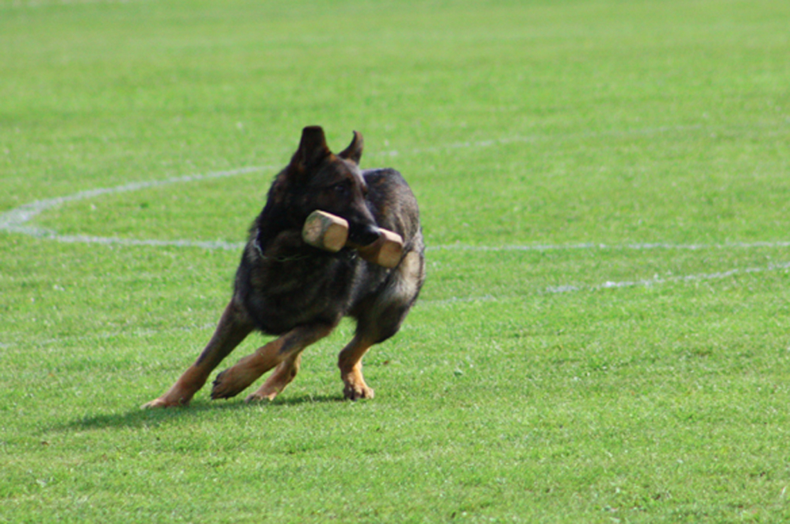
LA POSIZIONE BASE
KOUN ADDESTRAMENTO - IMPOSTAZIONE CARATTERIALE, PREPARAZIONE AGONISTICA, BREVETTI MOBILE +39 348.2805206 WWW.KOUN.IT

Slide 2
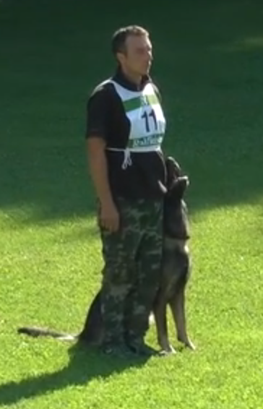
LA POSIZIONE BASE
Le fasi dell’obbedienza iniziano e finiscono sempre da quella che viene
definita la “posizione base”:
CONDUTTORE IN PIEDI FERMO
CANE SEDUTO A SINISTRA
KOUN ADDESTRAMENTO - IMPOSTAZIONE CARATTERIALE, PREPARAZIONE AGONISTICA, BREVETTI MOBILE +39 348.2805206 WWW.KOUN.IT

Slide 3
COME SI COMUNICA
Le fasi dell’obbedienza instaurano un rapporto di comunicazione con il
cane attraverso il linguaggio verbale.
Il cane è in grado di apprendere associando un termine verbale (suono)
ad una posizione o ad un’azione mediante gratificazione o conferma
(cibo, gioco, complimenti)
Per questo durante l’addestramento si utilizzerà sempre la
STESSA PAROLA e la si ripeterà all’infinito.
AZIONE ERRATA: “Seduto!” “Su dai Seduto!” “Ti ho detto seduto!”
CORRETTA > “Seduto!” “Seduto!” “Seduto!”
KOUN ADDESTRAMENTO - IMPOSTAZIONE CARATTERIALE, PREPARAZIONE AGONISTICA, BREVETTI MOBILE +39 348.2805206 WWW.KOUN.IT

Slide 4
GIUSTO E SBAGLIATO
E’ necessario far comprendere al cane quando esegue un’azione
ritenuta corretta e quando ne esegue un’altra errata.
BRAVO!
Il cane ha eseguito un esercizio o un’azione per noi corretta
Il tono è allegro e suadente e spesso si associa il “SI”
NO!
Il cane non ha eseguito l’esercizio o ha commesso un’azione scorretta
Il tono è fermo ed autorevole ma non rabbioso né urlato.
AZIONE ERRATA: “Terra! [il cane invece si siede] … NO! … Terra!”
CORRETTA > “Terra! [il cane esegue] …BRAVO!”
KOUN ADDESTRAMENTO - IMPOSTAZIONE CARATTERIALE, PREPARAZIONE AGONISTICA, BREVETTI MOBILE +39 348.2805206 WWW.KOUN.IT

Slide 5
ESECUZIONE ED ERRORE
ESEGUE
TERRA
NON ESEGUE
ORDINE
ESEGUITO
NON ESEGUE
TERRA
ESEGUE
ORDINE
BRAVO!
KOUN ADDESTRAMENTO - IMPOSTAZIONE CARATTERIALE, PREPARAZIONE AGONISTICA, BREVETTI MOBILE +39 348.2805206 WWW.KOUN.IT

Slide 6
ORDINE E LODE
TERRA
ESEGUE “SEDUTO”
NO!
TERRA
BRAVO!
ESEGUE
ORDINE
KOUN ADDESTRAMENTO - IMPOSTAZIONE CARATTERIALE, PREPARAZIONE AGONISTICA, BREVETTI MOBILE +39 348.2805206 WWW.KOUN.IT

Slide 7
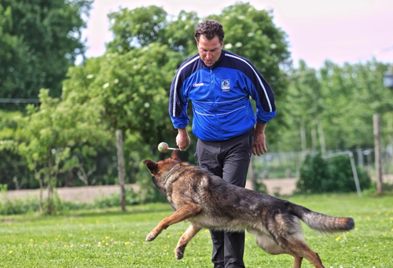
CIBO E GIOCO
Il cane rivolge la sua attenzione al conduttore grazie a stimoli, che
rappresentano una ricompensa finale (cibo, lodi, gioco).
Il cibo è quello più immediato, il gioco inizialmente da impostare
permette di lavorare meglio a lungo termine.
KOUN ADDESTRAMENTO - IMPOSTAZIONE CARATTERIALE, PREPARAZIONE AGONISTICA, BREVETTI MOBILE +39 348.2805206 WWW.KOUN.IT

